Slide 1
实验4：最小生成树
肖逸飞 xyf_uestc@163.com

Slide 2
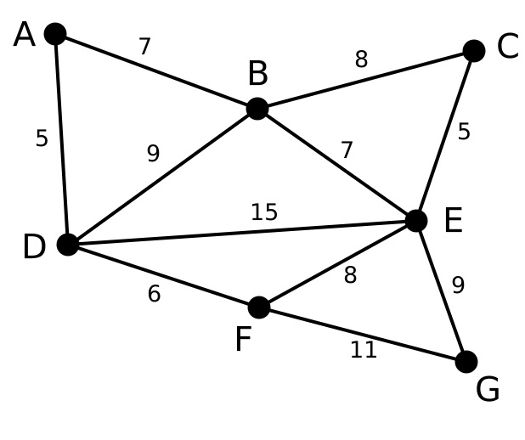
最小生成树（Kruskal）算法图解
首先第一步，我们有一张图Graph，有若干点和边

Slide 3
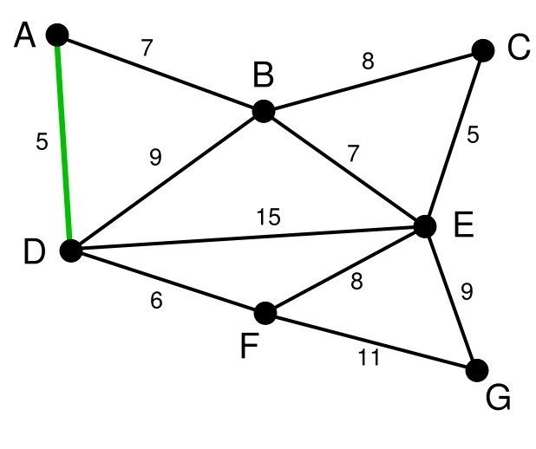
最小生成树（Kruskal）算法图解
将所有的边的长度排序，用排序的结果作为我们选择边的依据。这里再次体现了贪心算法的思想。资源排序，对局部最优的资源进行选择，排序完成后，我们率先选择了边AD。

Slide 4
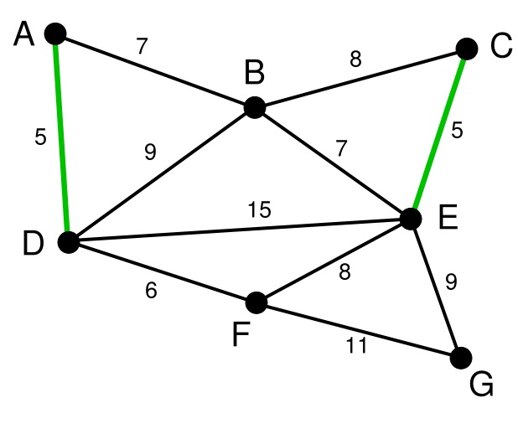
最小生成树（Kruskal）算法图解
剩下的边中寻找。我们找到了CE。这里边的权重也是5

Slide 5
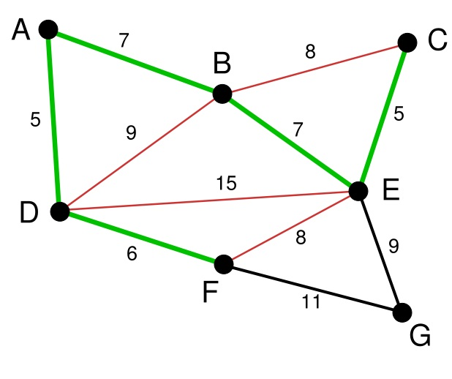
最小生成树（Kruskal）算法图解
依次类推我们找到了6,7,7，即DF，AB，BE。

Slide 6
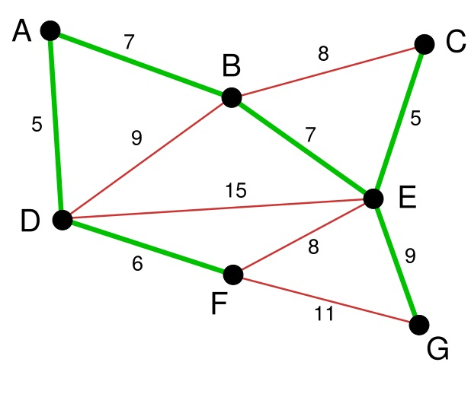
最小生成树（Kruskal）算法图解
下面继续选择， BC或者EF尽管现在长度为8的边是最小的未选择的边。但是现在他们已经连通了（对于BC可以通过CE,EB来连接，类似的EF可以通过EB,BA,AD,DF来接连）。所以不需要选择他们。类似的BD也已经连通了（这里上图的连通线用红色表示了）。
最后就剩下EG和FG了。当然我们选择了EG。

Slide 7
实验内容：最小生成树（Kruskal）
（1）假定每对顶点表示图的一条边，每条边对应一个权值；
（2）输入每条边的顶点和权值；
（3）输入每条边后，计算出最小生成树；
（4）打印最小生成树边的顶点及权值。

